Slide 1
Экономика семьи
7 класс
Автор презентации: Липатова А.В.
МБОУ «СОШ № 2107!»

Slide 2
Цель урока: изучить принципы построения экономики семьи.
Задачи:
познакомиться с основными экономическими понятиями при формировании семейного бюджета;
рассмотреть принцип формирования бюджета;
сформировать представление о важности семейной экономики;
развивать умение работать с учебником, с терминами.

Slide 3
План работы.
Ресурсы семьи.
Доходы семьи.
Бюджет семьи.
Рациональная экономика.

Slide 4
Вспомним!
Что такое экономика?
2. Как связаны слова?
человек – потребности- ресурсы-общество – семья

Slide 5
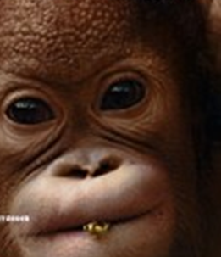
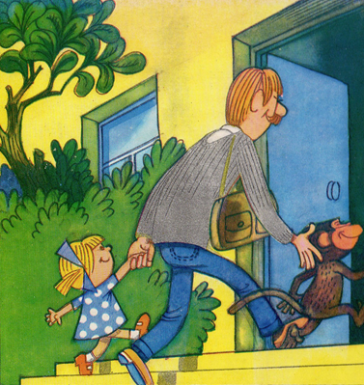
Про Веру и Анфису
В одном городе жила-была девочка Вера. Она жила с папой, мамой, бабушкой и старшим братом. С ними еще жила обезьянка Анфиса.

Slide 6
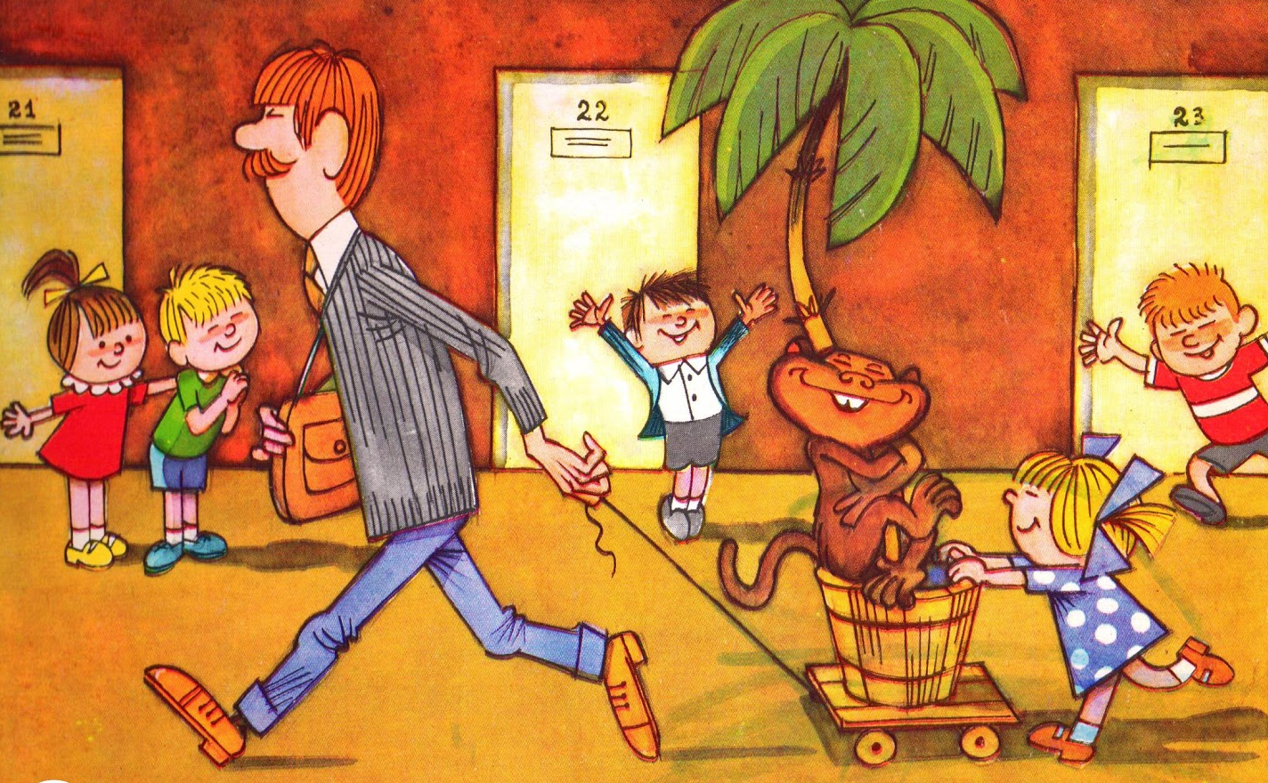
Про Веру и Анфису
Жить с обезьянкой было очень интересно, хотя и рискованно. Ресурсы семьи и детского сада часто страдали от её поведения, но она была очень доброй.

Slide 7
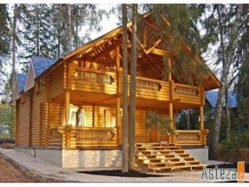
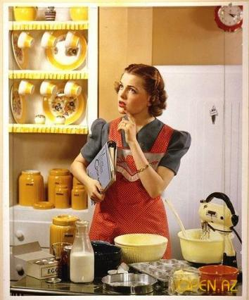
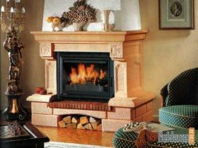
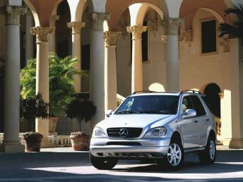
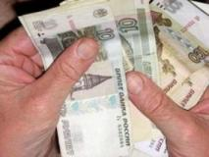
Ресурсы семьи
Ресурсы – запасы, источники чего-либо.

Slide 8
Ресурсы семьи
Материальные
квартира, дача
автомобиль, мебель
бытовая техника и т.д.
Энергетические
средства освещения и обогрева
Трудовые
умения,
время и силы
Информационные
знания о технологии выполнения домашних работ
Финансовые
доходы и сбережения семьи

Slide 9
Семейный совет
В последнее время Вера все чаще стала просить родителей купить ей новый велосипед. И однажды вечером вся семья собралась в гостиной, чтобы обсудить этот вопрос.
Папа на листке записал доходы семьи.
стр. учебника 113

Slide 10
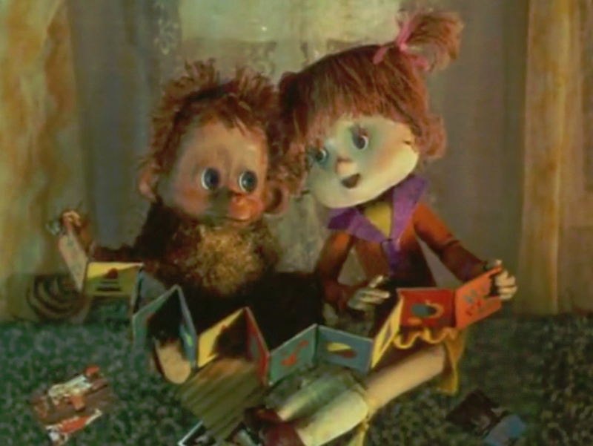
Доходы семьи:
Зарплата папы: 10 000 рублей.
Зарплата мамы: 6 000 рублей.
Пенсия бабушки: 2 000 рублей.
Гонорар за картину: 1 000 рублей

Slide 11
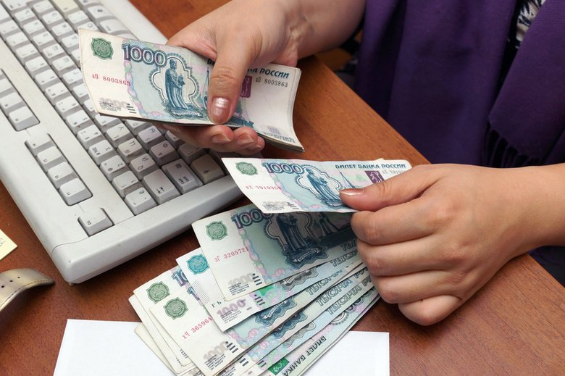
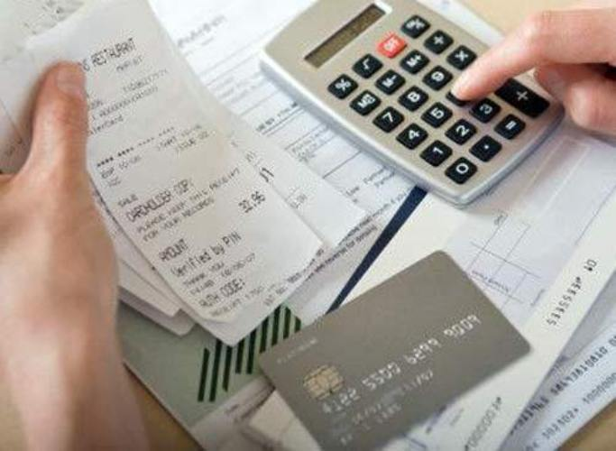
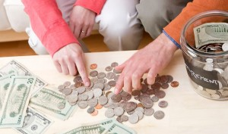
Источники доходов
Фиксированные
Переменные

Slide 12
Семейный совет
«Ура! Хватит на велосипед! Даже на несколько!» – обрадовалась Вера.
Но взрослые не спешили радоваться. «Надо посчитать расходы на месяц» – сказал папа.
стр. учебника 116

Slide 13
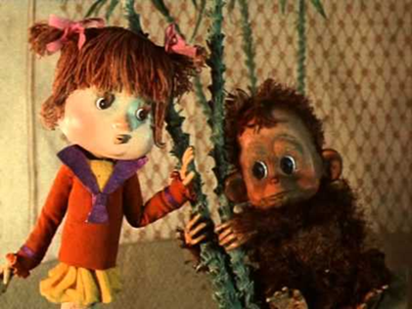
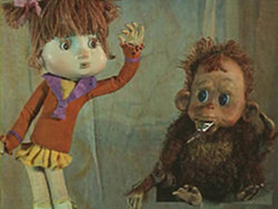
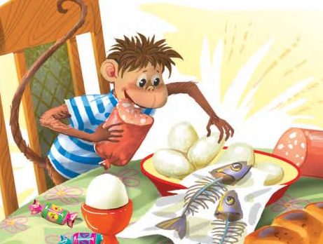
Расходы семьи
Продукты – 5 000 рублей.
Оплата обедов – 2 000 рублей.
Оплата за квартиру, свет, газ - 2 000 рублей.
Оплата за детский сад – 1200 рублей.
Оплата занятий в ЦТДиЮ – 1 000р.
Проезд на общественном транспорте – 1 800 рублей.
Прочие расходы – 3 000 рублей

Slide 14
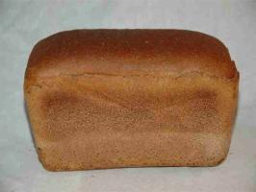
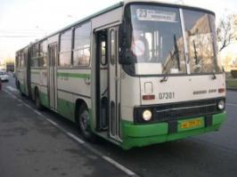
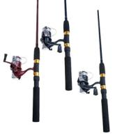
Расходы семьи
ОБЯЗАТЕЛЬНЫЕ
ПРОИЗВОЛЬНЫЕ
Питание, одежда, оплата жилья и коммунальных услуг, транспорт, лекарства.
Улучшение качества необходимых покупок, отдых, предметы роскоши, коллекции.

Slide 15
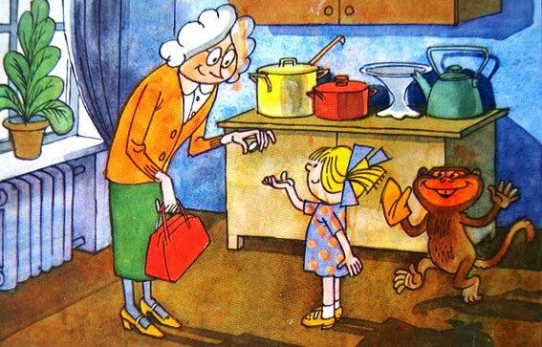
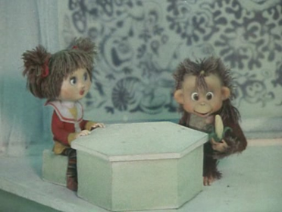
Бюджет семьи
Папа посмотрел на эти два числа и сказал: «Сейчас подведём баланс».
Папа из числа доходов отнял число расходов, и получилось (?).
Вера и Анфиса опять обрадовались: «Осталось ещё велосипедных (?) рублей!»,- сказали они. «Это совсем не велосипедные денежки. Это наши сбережения» - сказал папа.

Slide 16
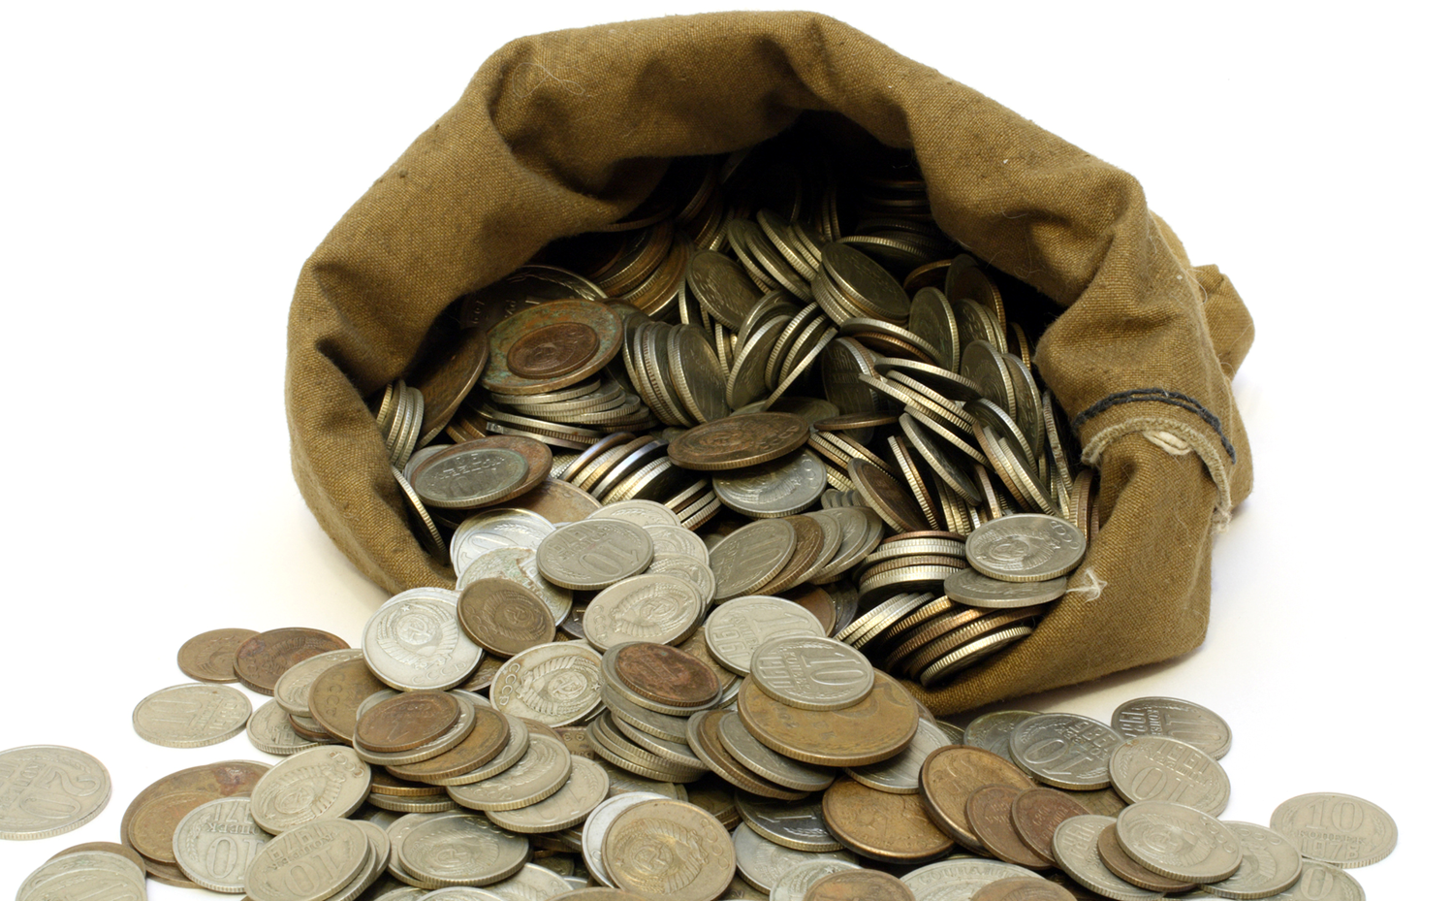
Что такое бюджет?
Задание: стр. 115, прочитать, выписать понятие «бюджет»
Д > Р = Профицит бюджета
Д < Р = Дефицит бюджета
Д = Р = Равноценный (равный) бюджет

Slide 17
РЕШЕНИЕ
Хорошо - сказал папа, на 2000 купим велосипед, а оставшиеся деньги отнесём в банк на хранение.

Slide 18
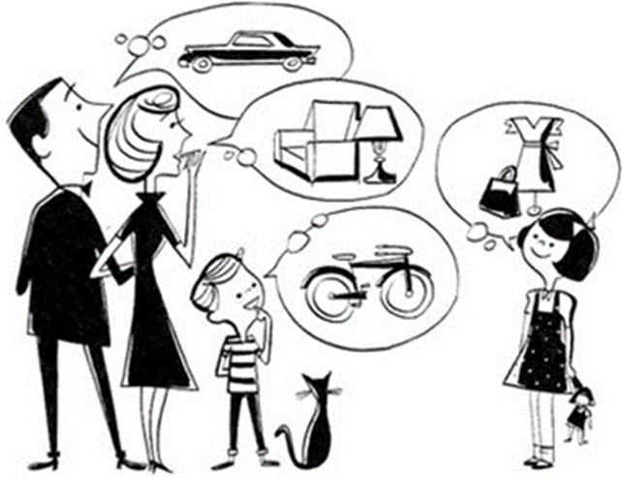
Рациональная экономика

Slide 19
Домашняя работа
П. 14, стр. 118 «В классе и дома» № 1, 2 на основе их рассчитать семейный бюджет.

Slide 20
Рассчитать при помощи родителей семейный бюджет на месяц, по следующей схеме
:
Доходы |  | Расходы
Фикси-рованные | Пере-менные | Обяза-тельные платежи | Пита-ние | Промто-вары | Культурно-бытовые услуги

Slide 21
Использованные Интернет-ресурсы:
1. http://gde-vzyatkredit.ru/voprosy-i-otvety/chto-takoe-jekonomika-o
2. https://infourok.ru/konspekt-uroka-po-obschestvoznaniyu-na-temu-ekonomika-semi-380234.htmlpredelenie.html -конспект урока Мазуряк В. М.
3. goo.gl/5WjADt - картинки по экономике
4. goo.gl/AoFeJg – картинки про Веру и Анфису

